Slide 1
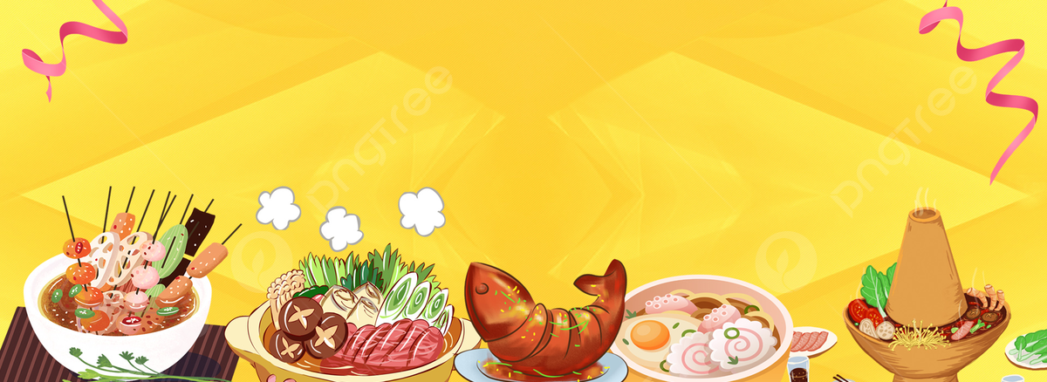
BÀI 3:
MÓN ĂN TRUYỀN THỐNG
(TIẾT 1)

Slide 2
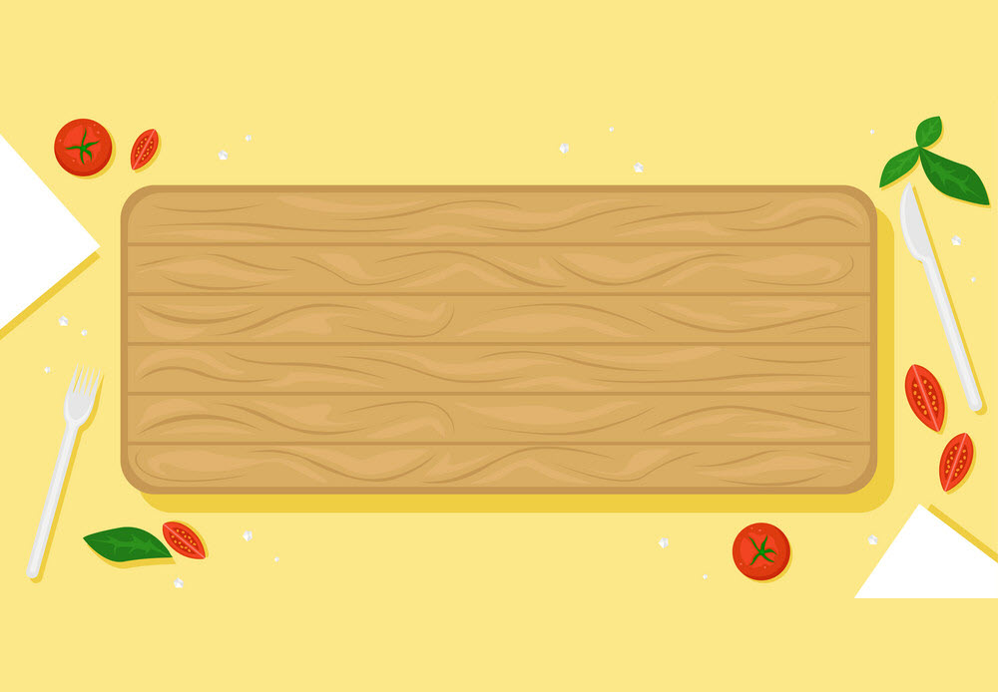
HOẠT ĐỘNG 1:
KHÁM PHÁ

Slide 3
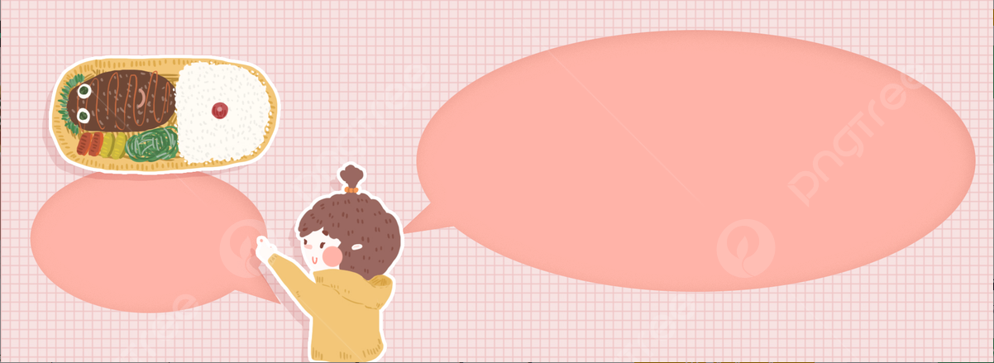
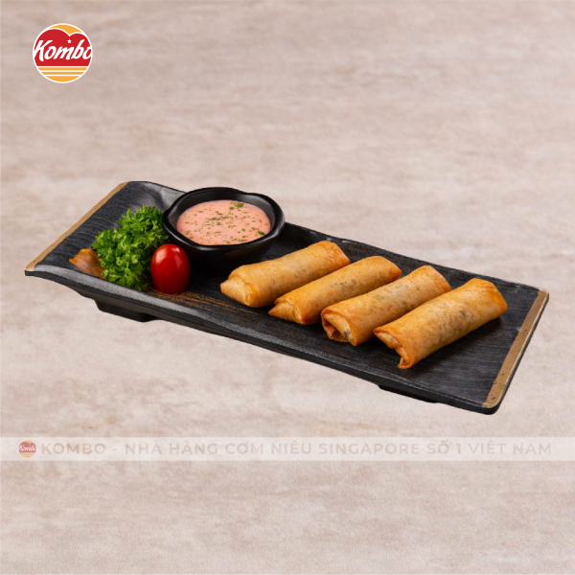
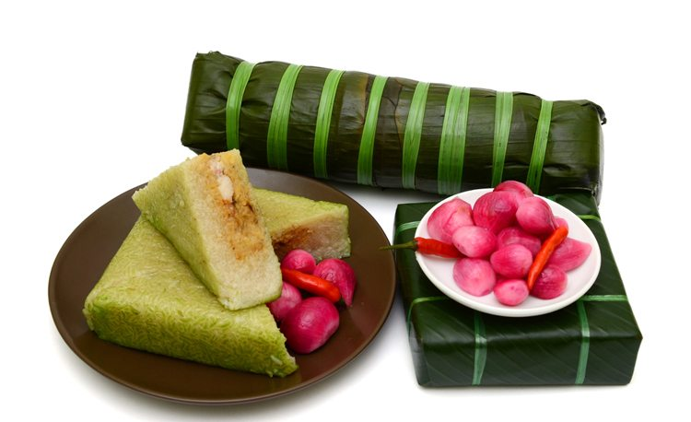
Tên của các món ăn là gì?
Những món ăn đó có hình dạng, màu sắc như thế nào?
Hình khối nào có trong mỗi món ăn?
Nguyên liệu chế biến món ăn?
Món ăn đó được chế biến vào thời điểm nào trong năm? Vì sao?

Slide 4
HOẠT ĐỘNG 2:
KIẾN TẠO KIẾN THỨC, KĨ NĂNG

Slide 5
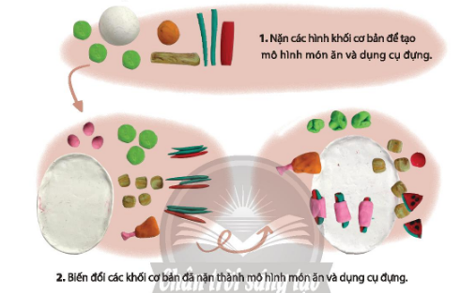
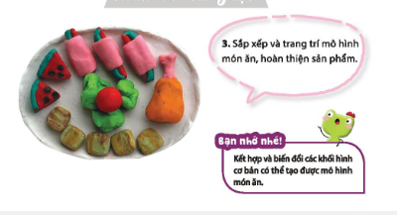

Slide 6

Các bước tạo hình mô hình món ăn
Bước 1: Nặn các hình khối cơ bản để tạo mô hình món ăn và dụng cụ đựng.
Bước 2: Biến đổi các khối cơ bản đã nặn thành mô hình món ăn và dụng cụ đựng.
Bước 3: Sắp xếp và trang trí mô hình món ăn, hoàn thiện sản phẩm.

Slide 7

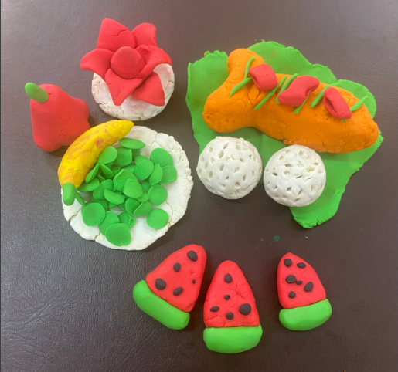
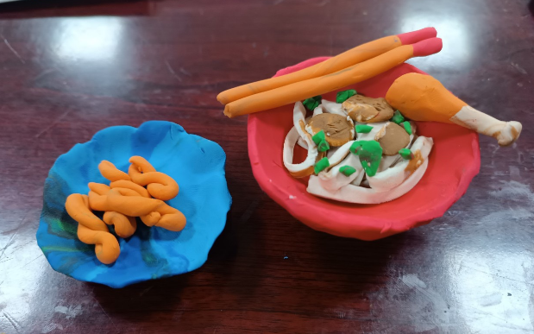
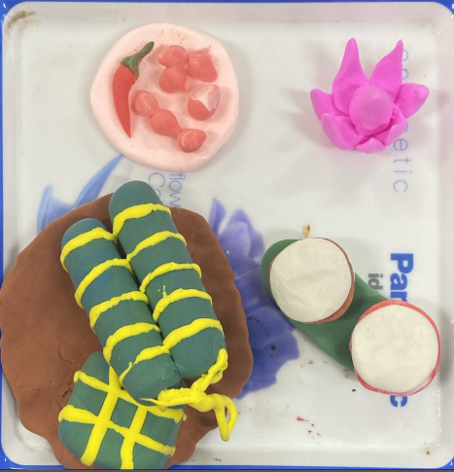
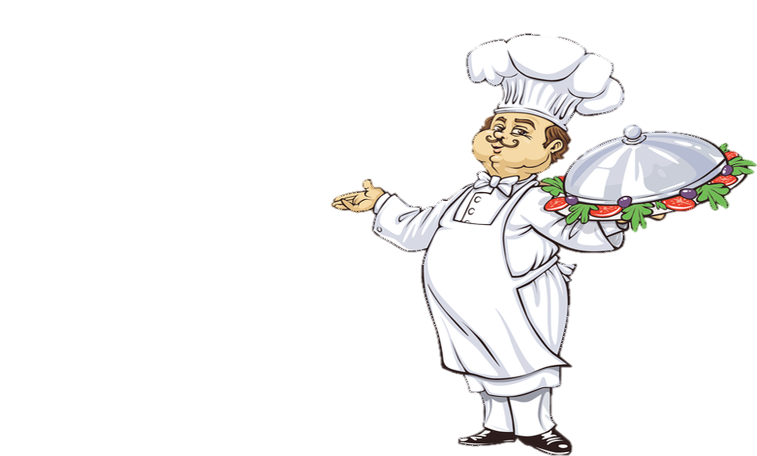
THAM KHẢO

Slide 8
HOẠT ĐỘNG 3:
LUYỆN TẬP – SÁNG TẠO

